Slide 1


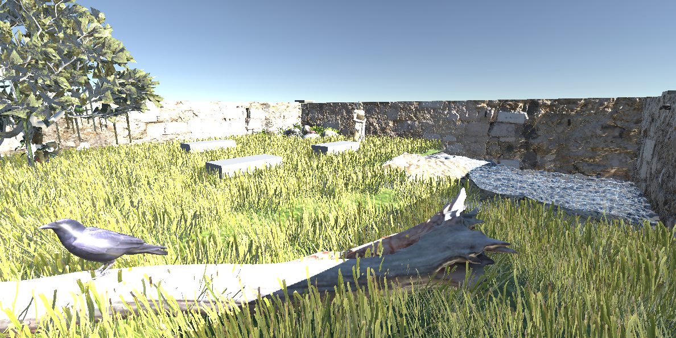
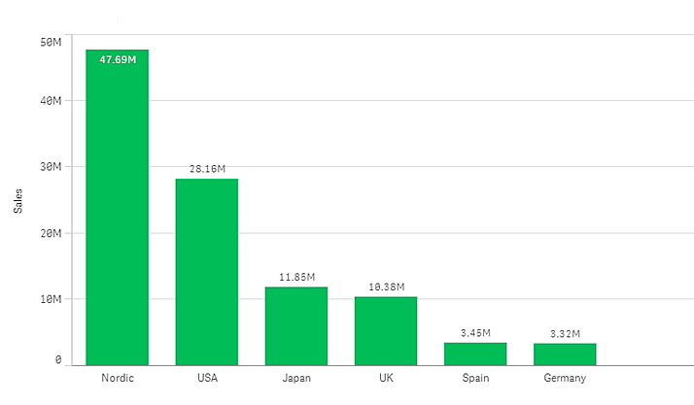
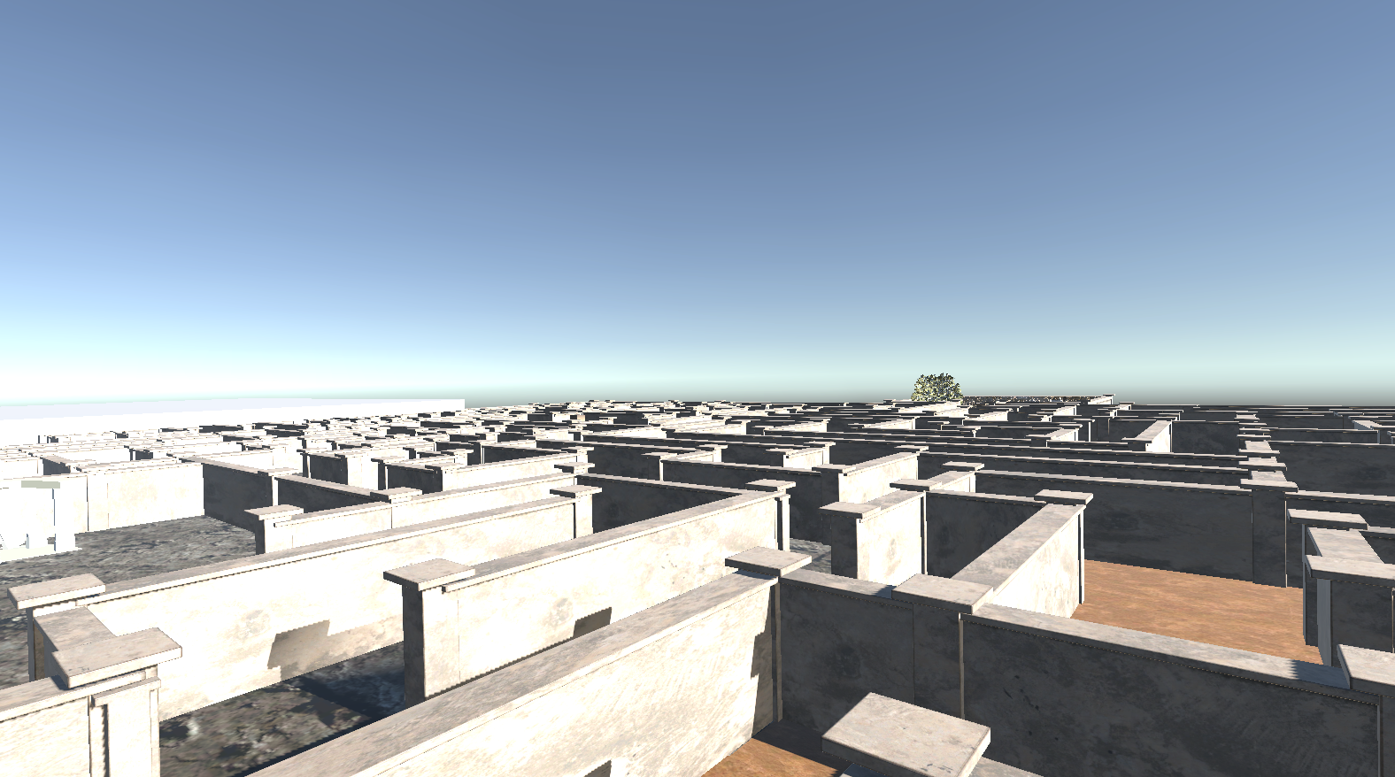


SILENT MAZE
Gabriel Ribeiro, João Croti, Pablo Kayke, Pedro Kimura e Samuel Eblak
Orientadores: Adriano Felix, Eduardo Savino, Luís Fernando, Renata Muniz, Victor Rosetti
O PROBLEMA
RESULTADOS
Ao analisar os nove títulos de maior destaque no gênero de labirinto na Microsoft Store, como Marble Mania, Maze Ball Rush e Loopy Mazes, identifica-se um padrão de baixa imersão. Esses jogos utilizam predominantemente perspectivas superiores ou câmeras distantes que desconectam o jogador do ambiente. Além disso, a estética visual simplificada (2D) e a ausência de uma temática narrativa tornam a experiência repetitiva, focando apenas em mecânicas básicas de movimentação sem profundidade espacial ou atmosfera envolvente.
O Silent Maze propõe um jogo de labirinto 3D em primeira pessoa desenvolvido na Unity com C#. O jogador usa raciocínio espacial para desviar de armadilhas baseadas em triggers e ativar checkpoints até encontrar a saída. No jogo possuí uma mecânica de dano acumulativo por obstáculos: cada erro consome uma fração da vida,
elevando o desafio tático. O cenário tem estética uma atmosfera de suspense, tornando o labirinto o principal antagonista da experiência.
INTRODUÇÃO
A PROPOSTA
Nossa proposta é um labirinto 3D em primeira pessoa ambientado na Mitologia Grega, que substitui o minimalismo genérico por uma experiência narrativa e sensorial profunda. Nosso jogo foca na imersão absoluta. Através de sistemas imersivos e armadilhas variadas integradas ao ambiente, elevamos o gênero de puzzle a um novo patamar de engajamento.
TECNOLOGIAS UTILIZADAS
REFERÊNCIAS
Unity Engine (versão 6000.3.6f1 (2026) )
• C# com arquitetura orientada a eventos (Triggers e Colliders)
• Visual Studio para edição de scripts
• 3DTextures.me para texturas PBR de pedra e vegetação. Git e GitHub para controle de versão e colaboração em equipe
Rogers et al. (2022). Realism in digital games (ACM CHI)
Huerta, R. (2012). Measuring immersion in first-person games
Denisova, A., & Cairns, P. (2015). First Person vs Third Person Perspective
IV SEMANA FECAP DE TECNOLOGIA - 2026
Fundação Escola de Comércio Álvares Penteado - FECAP

